Slide 1



Online Shopping Portal System
khaliPhone
E-Commerce

Slide 2

idèe de projet
UML
Diagramme de cas d’utilisation
Diagramme de séquence
Diagramme de classe
Sommaire
Maquettage
Problématique et Solution
workflow
Explication du code

Slide 3


idèe de projet
Un site de vente de téléphones et d'accessoires

Slide 4
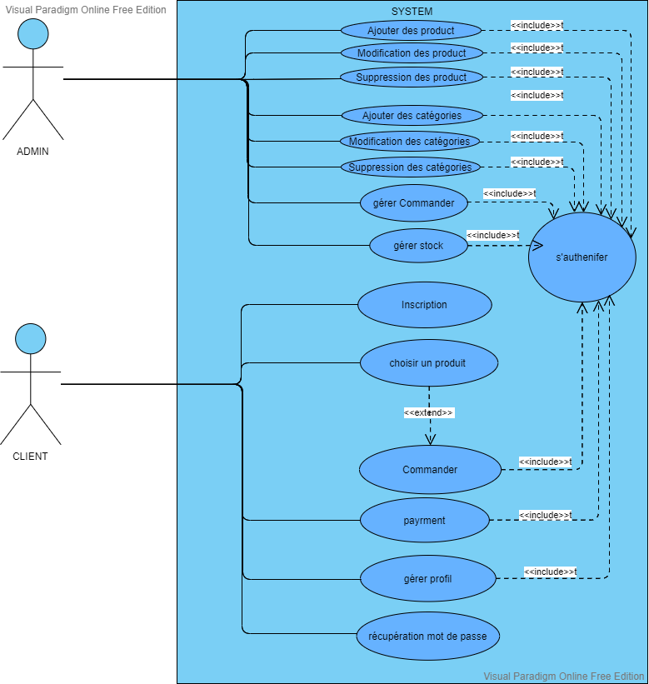

Diagramme de cas d’utilisation

Slide 5
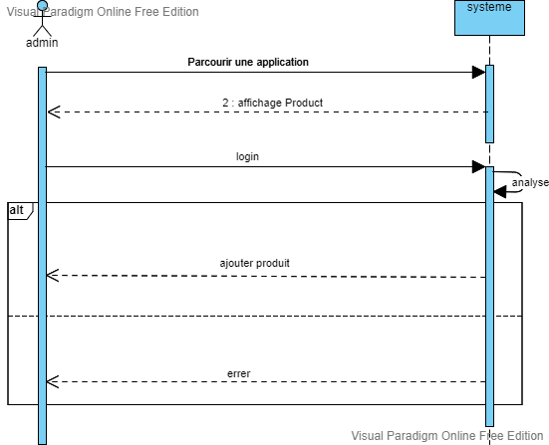
Diagramme de séquence

Slide 6
Diagramme de séquence

Slide 7
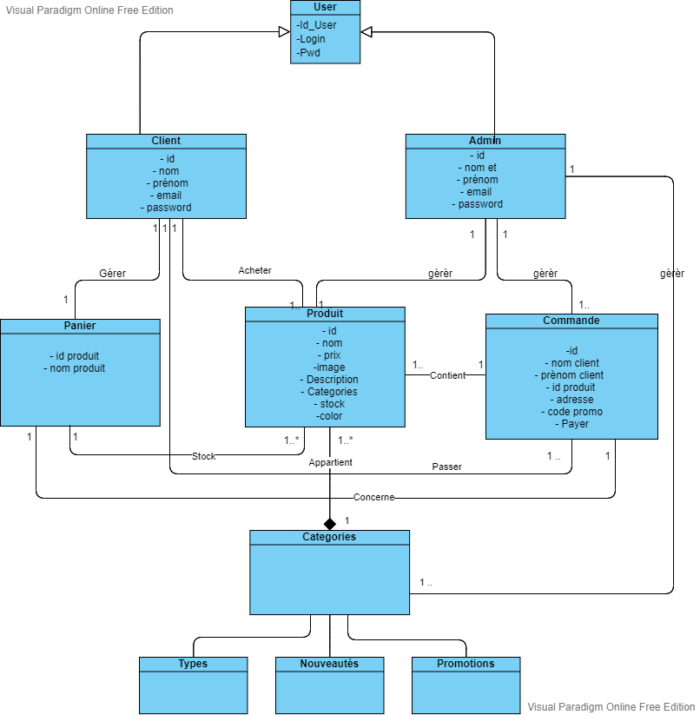
Diagramme
de classe

Slide 8

Maquettage
Maquette sous adobe xd

Slide 9




Problématique Et Solution
1 - EXTENSION MONDIALE :
2 - TOUJOURS OUVERT :
3- ÉCONOMIES DE COÛTS :
Avec un emplacement physique, Saudi Arabia Limited, Saudi Arabia Limited.
Via le commerce électronique, vous pouvez vendre à n'importe qui partout dans le monde et les passerelles de paiement électronique contribuent à AspatMed
les heures d'ouverture réelles sont généralement limitées, mais votre boutique de commerce électronique en ligne reste « ouverte » 24 heures sur 24, sept jours sur sept, 365 jours par an. C'est très pratique pour le client et une excellente opportunité pour les commerçants
Les entreprises de commerce électronique ont des coûts d'exploitation bien inférieurs à ceux des magasins physiques. Pas de loyer, pas de personnel à louer et à payer, et très peu de frais fixes de fonctionnement.

Slide 10
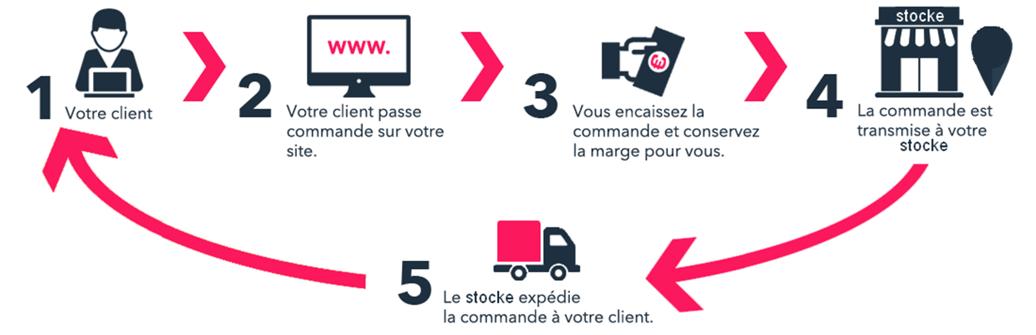
workflow

Slide 11











workflow

Slide 12
-FRONT-END :
HTML 5
CSS3 Sass bootstrap
JavaScript jquery
Explication du code
-BACK END :
PHP Laravel
MySQL

Slide 13

La Fin
merci

